Slide 1

Ернест Хемінгуей
Виконала:
Студентка I курсу
Групи Б-9-4
Тарасюк Марія

Slide 2
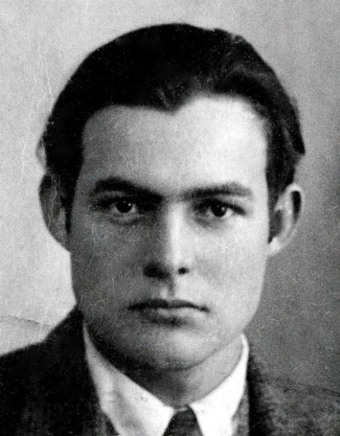
Американський письменник і журналіст, лауреат Нобелівської премії, один з найталановитіших представників літератури «втраченого покоління».

Slide 3
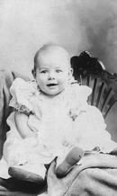
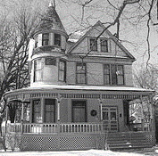
Народився Хемінгуей 21 липня 1899 р. в містечку Оук Парк поблизу Чикаго. Його назвали на честь діда Ернеста, маминого батька. Проте, власне ім'я Хемінгуею не подобалося. У родині зростало шестеро дітей.

Slide 4
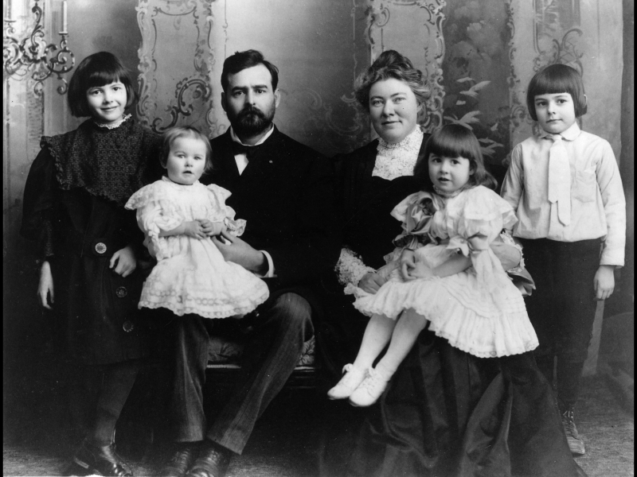
Його батько, Кларенс Едмот Хемінгуей, працював лікарем, а мати, Ґрейс Ґолл – захоплювалася музикою, гарно співала. Вона вірила, що її діти стануть видатними музикантами, тому Ернесту доводилося займатися грою на віолончелі.

Slide 5
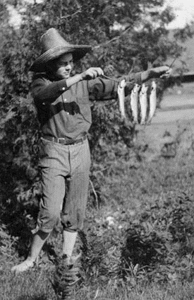
Після закінчення Граматичної школи Хемінгуей вступив до старших класів школи “Рівер форест хай скул”. Захоплювався спортом, став членом туристичного клубу, брав участь у шкільному оркестрі, працював репортером шкільної газети, постійно друкувався в шкільному журналі “Табула”

Slide 6
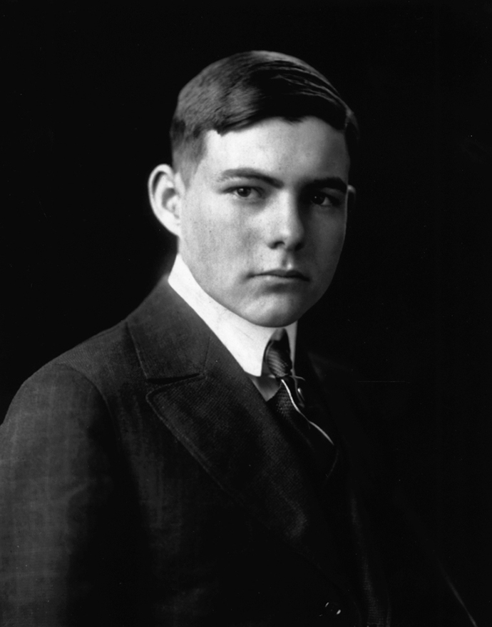
Закінчивши школу 1917 p., юнак поквапився покинути батьківську домівку, він переїхав до Канзас-Сіті, де йому запропонували місце репортера у газеті «Стар».
З ентузіазмом взявшись до журна-лістської справи, Хемінгуей пізнавав життя великого міста, а разом з тим вчився, за власними словами, «писати просто про прості речі». Робота приносила йому велике задоволення. Але Ернест дуже хотів піти добровольцем на фронт Першої світової війни. Але його не взяли через поганий зір.

Slide 7
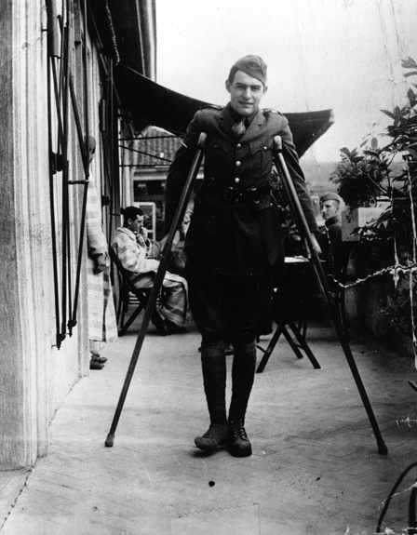
1918 р. Хемінгуей записався у транспортний підрозділ американського Червоного Хреста. Дістав тяжке поранення. Під час операції з його тіла було вилучено 227 осколків. За порятунок італійського солдата отримав срібну зірку “За доблесть” та “Воєнний хрест”

Slide 8
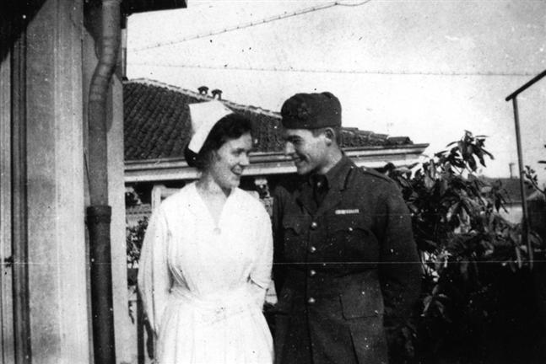
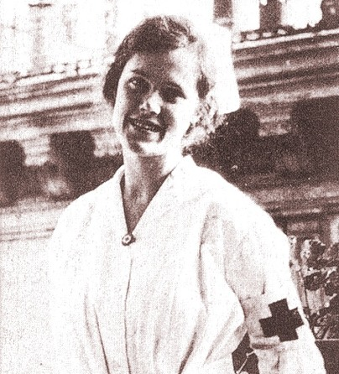
У військовому шпиталі Ернест закохався у медсестру Аґнес фон Куровські, що не відповіла йому взаємністю. Після війни Ернест почав працювати журналістом у Чикаґо й повернувся до своїх літературних експериментів. Тоді ж він перший раз (із чотирьох) одружився.

Slide 9
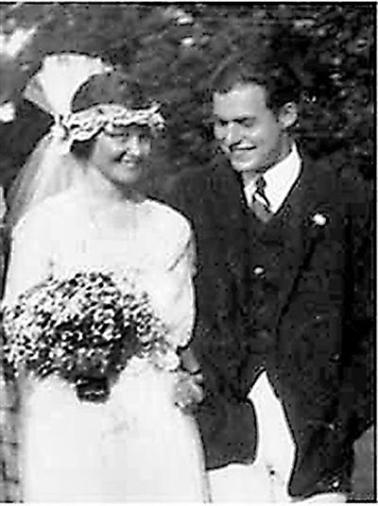
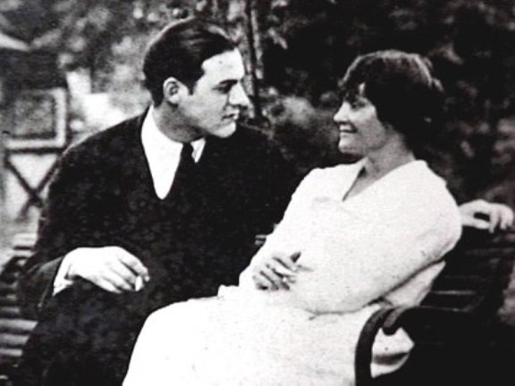
Його першою дружиною стала рудоволоса Хедлі Річардсон. Про першу дружину Хемінгуея говорили як про невдалу піаністку, яка ускладнює життя талановитому письменнику. Дійсно, вона в самий невідповідний момент народила йому сина, а в грудні 1922 року загубила валізу з його повним архівом, залишивши письменника без єдиного рядка.

Slide 10
Етапною в творчості Хемінгуея стає книга "В наш час" (1925) - збірник оповідань, об'єднаний спільним задумом та ідейно-тематичним спрямуванням, а також особливим стилем - лаконічним, стриманим. Пізніше подібний принцип організації тексту автор визначить як "принцип айсберга". В збірнику "В наш час" Хемінгуей вперше зачіпає проблеми "загубленого покоління", геніально продовжені в повісті "Фієста" (1926) і романі "Прощавай, зброє!«(твір приніс світову славу й визнання Хемінгуею) (1929). Антивоєнна проблематика подається автором у протиставленні страхітть війни та найкращого людського почуття - кохання. Трагічна історія кохання лейтенанта Генрі й медсестри Кетрін (Ромео і Джульєтта епохи Першої світової війни) назавжди запам'ятовується читачам. На загальний тон роману, утрата всього дорогого й улюбленого, вплинули події особистого життя письменника (самогубство батька та вкрай небезпечні пологи дружини).

Slide 11
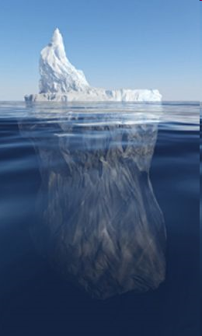
Особливості жанру повісті
Е. Хемінгуей говорив: “Літературна творчість нагадує мені айсберг. Видно лише сьому частину того, що знаходиться у воді”
“Ефект айсберга” –
внутрішній додатковий
зміст,
висловлення думок,
які вкладаються в текст

Slide 12
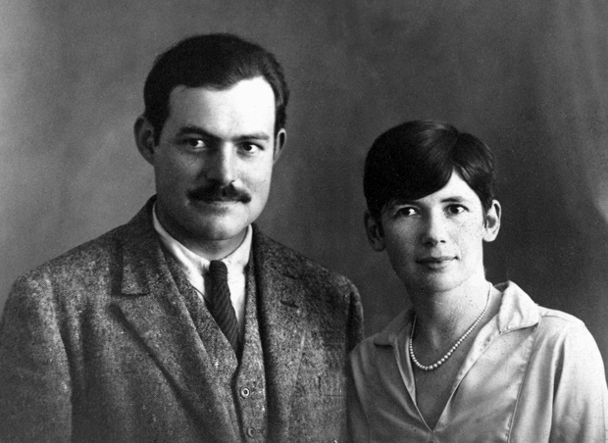
У середині 1927 року Хемінгуей удруге одружився з Поліною Пфейфер - паризькою журналісткою, американкою з Сент-Льюїса. Улітку 1928 року вона перенесла важкі пологи. Дитина народилася шляхом кесаревого розтину. На щастя, вижили і мати, і син. Тієї ж осені 1928 року в Ок-Парку наклав на себе руки його батько.

Slide 13
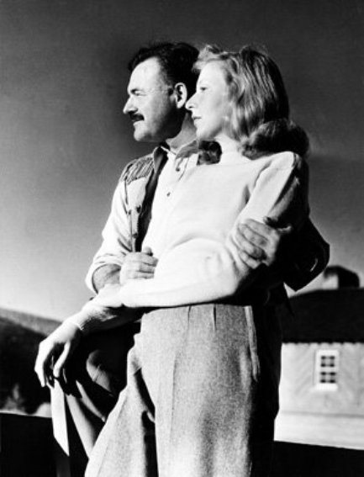
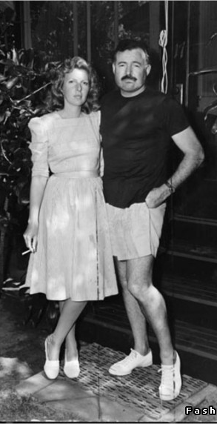
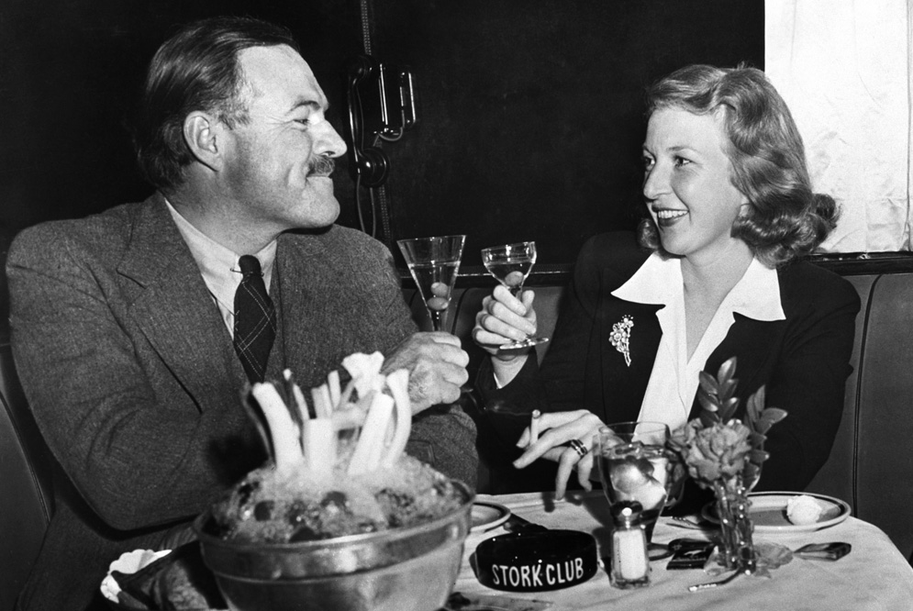
Потім Хемінгуей зустрічає Марту Геллхорн, талановиту журналістку, письменницю і вельми привабливу жінку. Ернест познайомився з нею в своєму улюбленому барі "Нечупара Джо". Він захопився нею відразу.

Slide 14
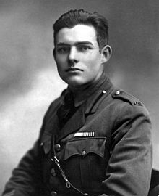
Під час Другої світової війни Хемінгуей буває у Лондоні на англійському військовому аеродромі, здійснює декілька перельотів через Ла-Манш. Разом із 22-ю танковою дивізією французьких військ генерала де Голля одним із перших входить в Париж.
По війні Хемінгуей декілька разів побував в Іспанії. А в 1937-1938 рр., ризикуючи власним життям, бував на найнебезпечніших ділянках фронту, написав серію репортажів, статей, оповідань.

Slide 15
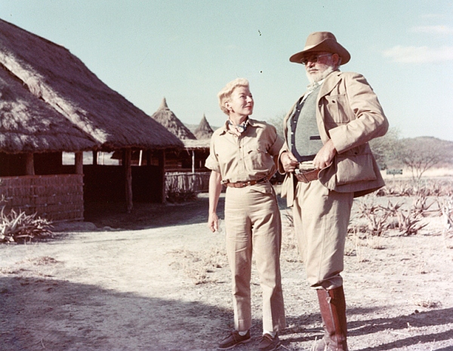
У 1944-му в одному лондонському шинку Ернест побачив симпатичну блондинку і ... закохався. Мері Велч, журналістка. На восьмий день знайомства письменник підійшов до неї і в присутності всіх заявив: «Я хочу, щоб ви вийшли за мене заміж. Я хочу бути вашим чоловіком ». Вона попросила не говорити дурниць (обидва одружені, дорослі люди). Але подальша зустріч в паризькому готелі розставила всі крапки над «i»: вони кинулися в обійми один одному, і кілька днів підтримували свої сили шампанським і радісним подивом від того, що просто разом. Через 2 роки Хемінгуей назавжди пов'язав свою долю з Мері.

Slide 16
Людина не для того створена, щоб терпіти поразки. Людину можна знищити, але її не можна перемогти.
Е. Хемінгуей

Slide 17
Але попереду у Ернеста була ще одна, остання любов.Так само, як і перша, вона залишилася платонічною. У 1948 році під час поїздки до Італії Хемінгуей познайомилися з 18-річною Адріаною Іванчич. Це була красива і талановита дівчина з сім'ї далматських мореплавців.
Ернест закохався в неї надзвичайно палко, писав їй з Куби чи не кожен день. Коли вийшов його роман "Там за річкою, в затінку дерев" (присвячений "Мері, з любов'ю"), ні у кого не було сумнівів, що його герой, полковник Кентвелл - сам автор, а 19-річна венеціанська графиня Рената - його нове захоплення. Адріана, здатна художниця, зробила до книги чудові малюнки.
Доля Адріани виявилася трагічною. У 1963 році вона вийшла заміж за графа фон Рекса, у них було двоє синів. У 1980 році написала мемуари. А в 1983-ем, у віці 53 років, покінчила з собою.

Slide 18
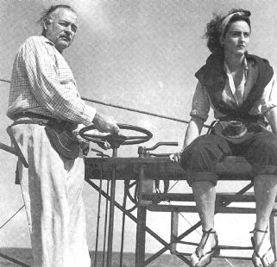
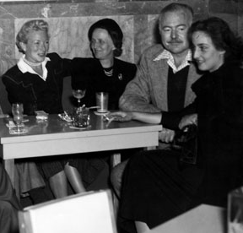
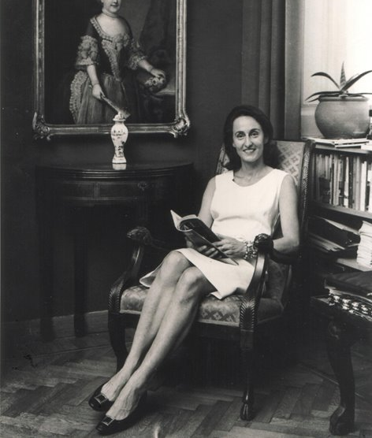
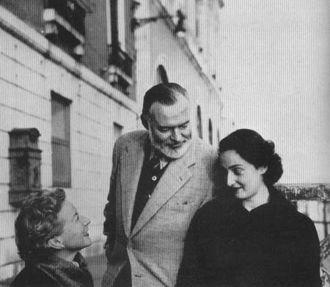
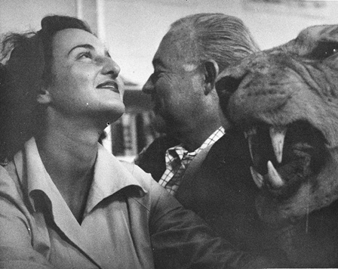

Slide 19
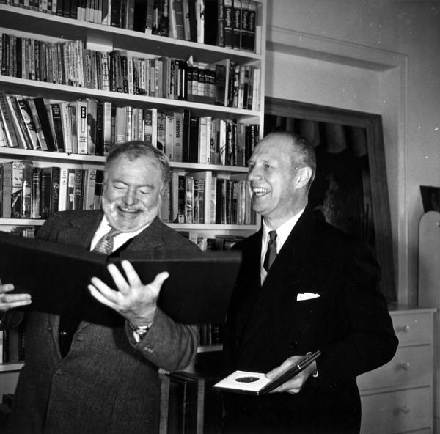
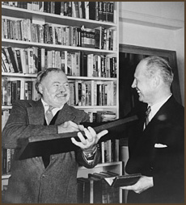
На початку 50-х рр. Хемінгуей активно працював над повістю «Старий і море». Отримавши схвальні відгуки друзів видав книгу в 1951р. А в 1953 р. був нагороджений Пулітцерівською премією.

Slide 20
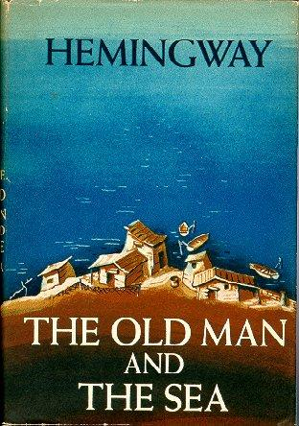
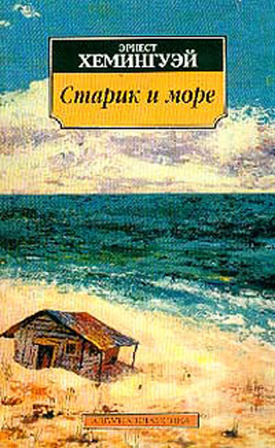

Через рік за повість «Старий і море» отримав Нобелівську премію. Цей твір мав нечуваний успіх, він розпродався за 48 годин у кількості 5 мільйонів 435 тисяч примірників.

Slide 21
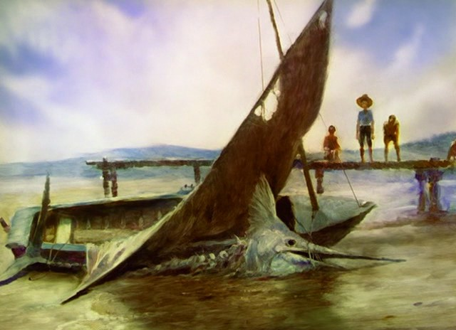
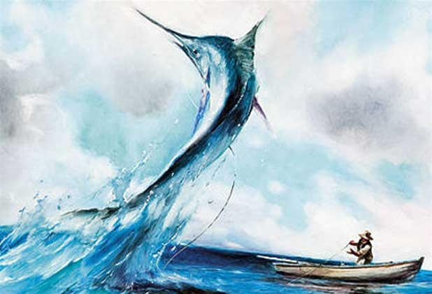
Історія створення повісті “ Старий і море”
В основу оповіді покладено реальний випадок із життя кубинця, який близько 80 днів рибалив біля берегів Гавани. Йому пощастило піймати гігантську рибину, але так і не вдалося доставити її до берега. Здобич розшматували акули. Цю історію Хемінгуей наситив новими деталями, збагатив глибоким життєвим і філософським змістом.
Повість була надрукована 1952р. на сторінках журналу “Life”. Тираж у 5,5 млн був розпроданий за 48 годин

Slide 22
Простота
гідність
Впевненість
в своїх
силах
Мужність,
витримка
Воля
та
розум
Спокій,
розсудливість
Гордість
Людяність
Моральний кодекс честі Сантьяго
Безкомпромісна
готовність
до
боротьби
Сенс
буття
Любов
до
життя
Віра в себе,
людей
Повага
до братів
наших
менших

Slide 23
повчальність
алегоричність
глибина проблем
притча
поєднання буденного
і вічного
символічність сюжету
пристрасність
універсальність
висновків
узагальнення

Slide 24
Особливості прози
- лаконізм (“телеграфний стиль”)
- відвертість оповіді від першої особи
- “принцип айсберга” (підтексту)
- філософічність
- використання символів
- риторичні запитання
- відкритий фінал твору

Slide 25

1925-збірка новел “У наш час”
1926 – р-н “І сходить сонце”(“Фієста”)
1927-”Чоловіки без жінок”(зб.новел)
1929-”Прощавай, зброє!”
1933-”Переможець не отримує нічого”
1935-”Смерть після полудня”
1936- “Сніги Кіліманджаро”
1937-”Мати чи не мати”
1938-”П`ята колона”
1939-”По кому подзвін”
1951-”Старий і море”

Slide 26
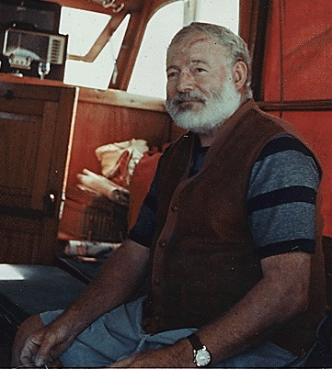
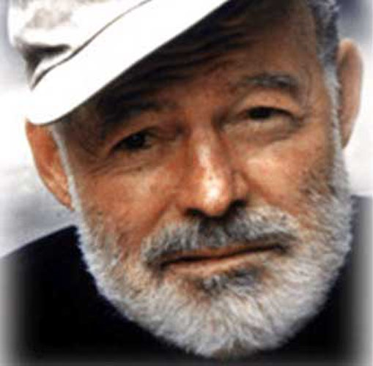
Хемінгуей був людиною неординарною, фізично витривалою, мужньою, сильною. У 60-річному віці він мав зріст 185 см, 90 кг ваги, міг поцілити з пістолета на відстані півсотні метрів у цигарку, яка була в роті когось із знайомих; в молоді роки він вистояв раунди проти чемпіона важкої ваги; входив у клітку з левами; був непоганим спринтером, умів, ніби справжній матадор, убити бика, був прекрасним гірськолижником, плавцем, снайпером, рибалкою.

Slide 27
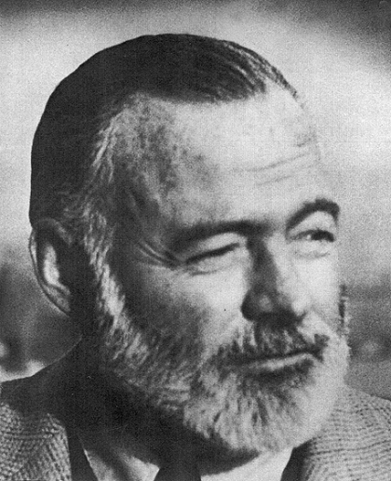
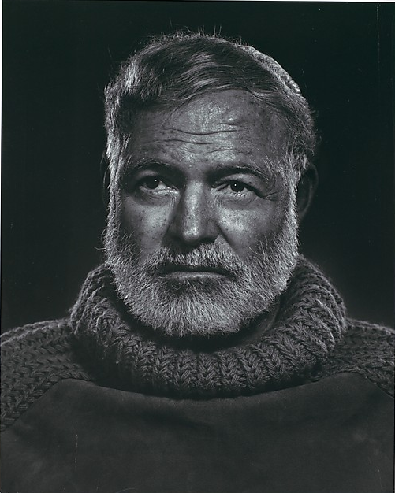
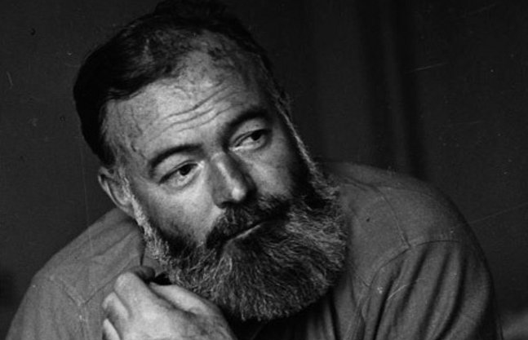
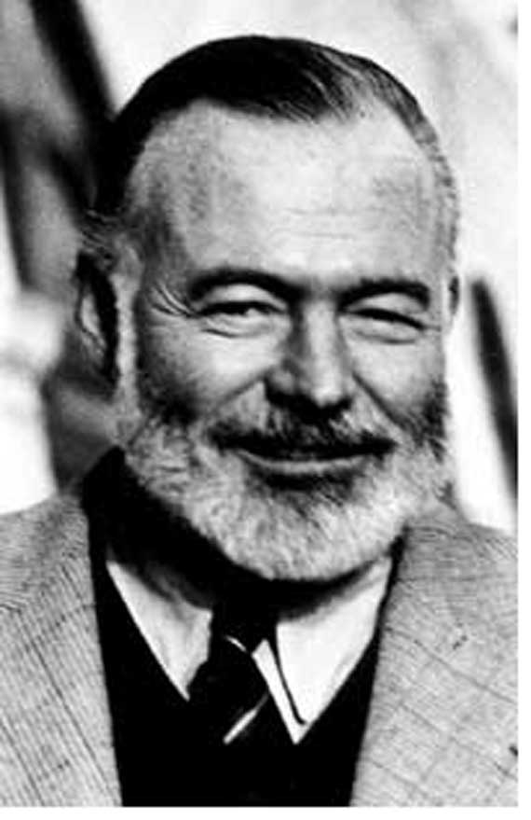
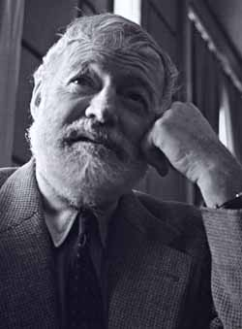
Останні роки життя Хемінгуей жив на Кубі. Авіакатастрофа та отримані під час гасіння пожежі опіки дуже підірвали здоров`я письменника. Він, не звиклий до бездіяльності, не витримав і вчинив самогубство.

Slide 28
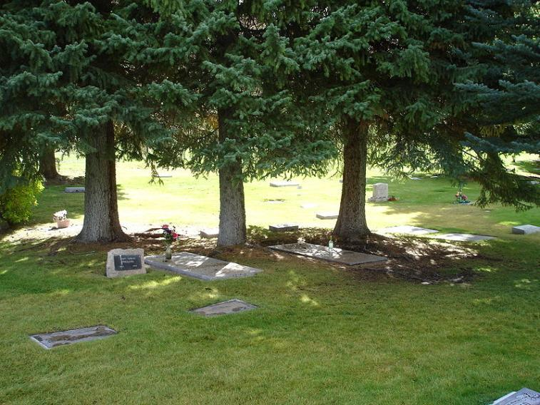
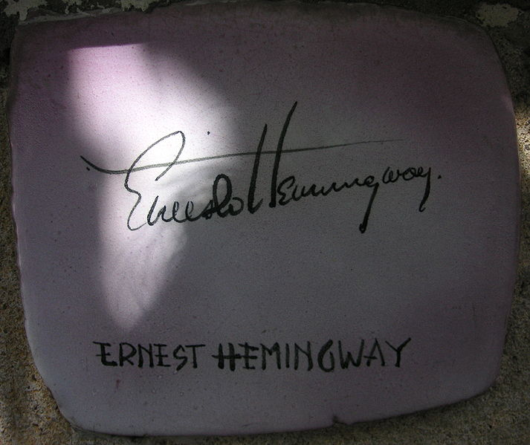
Тяжка хвороба, неможливість плідно працювати, невдоволення політичною ситуацією у США на початку 50-х років — так званою «холодною війною» — призводять письменника до депресії. Одужавши, 1 липня 1961 року повертається додому в садибу Фінка Віхія на Кубі, а вранці 2 липня 1961 року, вставши зрання, бере зі свого численного арсеналу улюблений карабін і зводить свої порахунки з життям.

Slide 29


По смерті Хемінгуея виходили твори, які лишилися в рукописах: «Свято, яке завжди з тобою» — книга спогадів, незакінчений роман «Острови в океані».

Slide 30
  Вислови:
Стають застарілими не тільки відповіді, а й питання.
Хороша проза подібна айсбергу, сім восьмих якого приховано під водою.
Кожна людина народжується для якоїсь справи.
Людину можна знищити, але її не можна перемогти.
Світ - гарне місце, і за нього варто битися ...
Ми стаємо міцнішими там, де ламаємось.
По-справжньому непоправна тільки смерть.

Slide 31
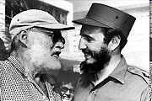
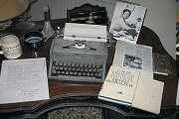
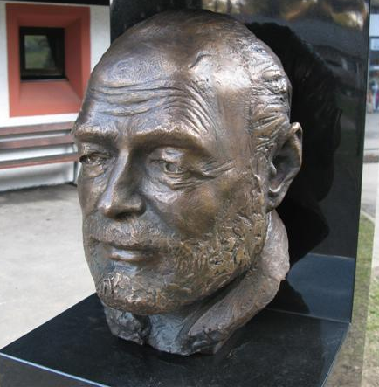
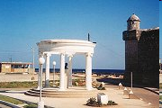
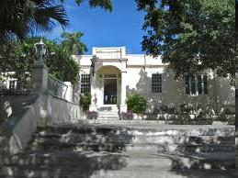
Е.Хемінгуей і Ф.Кастро
Письмовий стіл письменника
Пам`ятник Хемінгуею
Дім-музей Хемінгуея

Slide 32
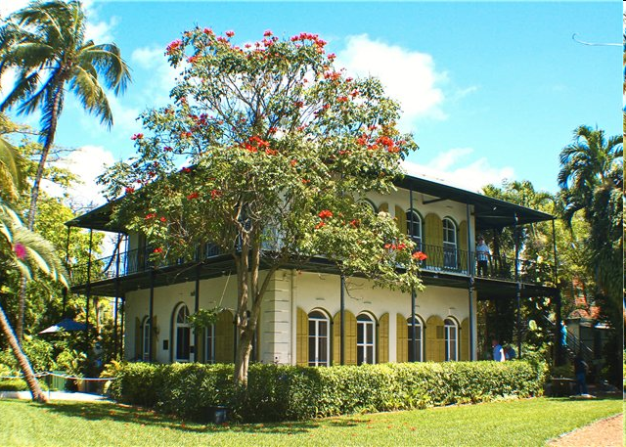
Будинок, в якому жив Хемінгуей

Slide 33
Дякую за увагу!

